Slide 1

ШКОЛА РОДИТЕЉСТВА - МЕНТАЛНО ЗДРАВЉЕ МЛАДИХ
Предавачи:
Терезија Спасојевић, мастер психолог
Гордана Марчетић, дипломирани педагог
Ненад Ђукановић, мастер педагог и психотерапеут у супервизији
Аница Трнинић, библиотекар
Јелена Марковић, наставник историје и нутрициониста
Директор установе:
др Катарина Диклић

Slide 2

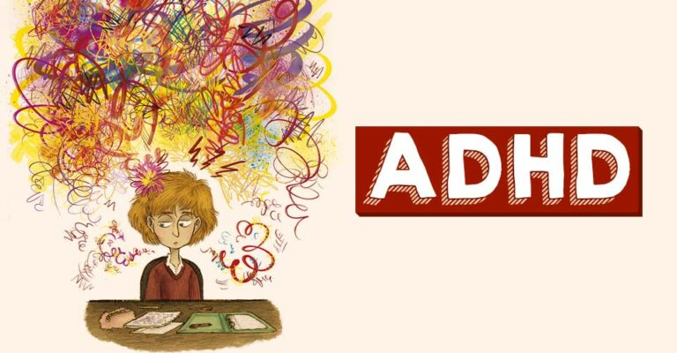


СПЕЦИФИЧНЕ ТЕШКОЋЕ У УЧЕЊУ
ХИПЕРКИНЕТИЧКИ ПОРЕМЕЋАЈ (АДХД)
ПОРЕМЕЋАЈ ПОНАШАЊА
АДОЛЕЦЕНТА КРИЗА
ДЕПРЕСИЈА И САМОПОВРЕЂИВАЊЕ
ТЕЛЕСНА ДИСМОРФИЈА
КАКО ПОМОЋИ ДЕТЕТУ
КОМЕ СЕ ОБРАТИТИ ЗА ПОМОЋ

Slide 3

Увод
“У здравом телу здрав дух”. - Наглашава нераскидиву везу између физичког и психичког здравља, истичући да је брига о здрављу тела кључна за ментално здравље и добробит.
Када нас нешто заболи већина ће се обратити лекару и потражити помоћ. Због боли и нелагодност у неком тренутку потражимо решење за свој здравствени проблем. Када је у питању психичко здравље ситуација је нешто другачија.
Најновији резултати студије Института за ментално здравље показују да 20,4 одсто младих просечног узраста 14 и по година има један од менталних поремећаја, односно свака пета млада особа у Србији.

Slide 4

Специфичне тешкоће у учењу: у редовним школама има 10 до 15% деце са тешкоћама у учењу.
Дислексија - дете очуваног слуха и вида, просечних интелектуалних способности са тешкоћом савладава процес читања и писања.
Дискалкулија - тешкоће у савладавању математичких операција и поимању бројчаних односа код деце нормалне интелигенције.
Дисграфија - Дете неуредно пише, лоше обликује слова, не прати линију, редови су уломљени, речи стиснуте, лоше постављене у простору.

Slide 5
Показатељи специфичних тешкоћа у учењу (дислексије):
дете делује збуњено или лењо;
прави чудне грешке у читању;
дете је знатно боље у усменом изражавању;
лако се збуњује у простору и с тешкоћом се оријентише десно-лево;
тешко разуме и препричава прочитано;
може имати проблем у преписивању текста или писању по диктату;
може да има проблем у решавању математичих задатака изражених текстуално, али не и бројчано.

Slide 6
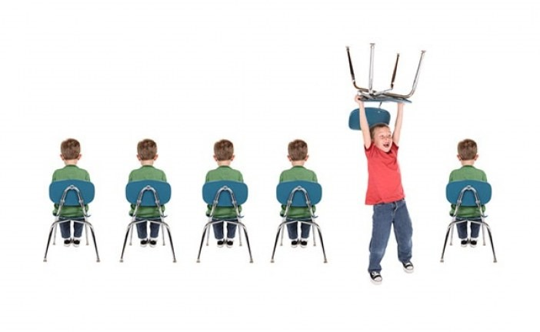
Хиперкинетички поремећај (АДХД) је стање је за које је карактеристичан врло висок степен моторичке активности као манифестација врло високе активности ума.
За постављање дијагнозе важно је да је понашање постојало и пре поласка у школу, да траје најмање шест месеци, да се протеже кроз многе животне ситуације (најмање две, нпр. у кући и у школи) и да је по интензитету израженије него што је уобичајено за децу тог узраста.
Поремећај настаје у раном детињству, учесталост јављања је 3-6%, чешће погађа дечаке, обично се региструје са поласком у школу када се од детета очекује више менталне ангажованости уз делимично одлагање импусла за мотороним активностима.

Slide 7

Поремећај понашања код деце подразумева упорне и понављајуће обрасце понашања који крше права других, друштвене норме и правила прилагођена узрасту.
Деца могу бити склона агресији, вандализаму, лагању, крађи и непоштовању ауторитета.
Манифестује се себичношћу, неосетљивошћу на осећања других и честим окривљавањем других за сопствена недела.

Slide 8
Симптоми поремећаја понашања:
агресија и насиље - малтретирање, туче и окрутност према људима и животињама;
окрутност и себичност - недостатак емпатије и брига само за сопствене потребе;
непоштовање правила и ауторитета - упорно бунтовно понашање, лагање и одбијање сарадње са одраслима;
деструктивно понашање - вандализам и намерно уништавање имовине;
непоштовање закона - може укључивати крађу, провалу и друге прекршаје.

Slide 9
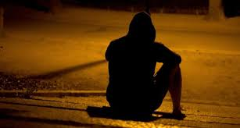
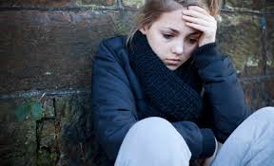
Адолесцентна криза представља кракотрајно пренаглашавање свих оних појава, осећања и понашања који се и иначе срећу код адолецената.
Младићи поремећај најчешће испољавају у виду актинг-оут понашања као што су: крађе, бекства од куће, злоупотреба дрога или алкохола.
Девојке поремећај испољавају више кроз симптоматологију окренуту унутра, као што су: анксиозност или депресија.

Slide 10
Депресија - дуготрајно присуство емоционалне патње, смањене енергије, губитка интересовања и поремећаја основних психофизичких функција, као што су сан, апетит и концентрација.
Почетак је често повезан са стресним догађајима. Узроци могу бити: губитак значајне особе; породична предиспозиција за депресивно раговање; емоционална преосетљивост; здравствене тегобе; промена средине (тешкоће прилагођавања); повећан ниво захтева; проблеми у породици.
Најозбиљнија компликација депресије је самоубиство.
Ако су присутне суицидалне мисли и самодеструктивно понашање (самоповређивање и слично) дете треба упутити стручњаку.

Slide 11
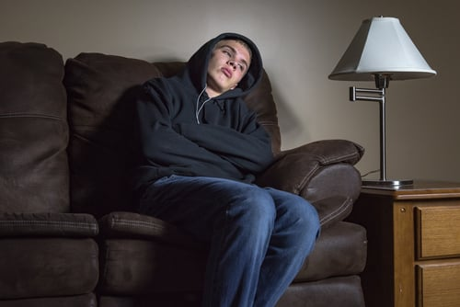
Симптоми депресивности код школске деце су:
опадање успеха,
повлачење у себе,
издвајање из групе,
успореност,
честе промене расположења,
свадљивост, немир,
агресивно понашање,
самодеструктивно понашање,
злоупотреба психоактивних супстанци,
смањени или појачани апетит,
повећана или смањена потреба за сном,
тешкоће концентрације,
неодлучност у доношењу одлука,
губитак самопоштовања и самопоуздања.

Slide 12
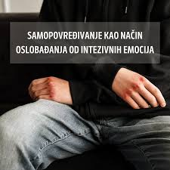
Самоповређивање се односи се на директно и намерно повређивање сопственог ткива коже обично без самоубилачке намере.
Најчешћи облик самоповређивања је коришћењем оштрог предмета, затим гребање, ударање или спаљивање делова тела.
Људи који се самоповређују чешће ће извршити самоубиство, а вероватноћа за то је од 40 до 60%.
Знакова који указују на то да се особа самоповређује: видљиве ране, необична одећа (стална употреба одеће дугих рукава или панталона, чак и у топлим данима), лагање о томе како су ране нанете, епизоде ​​раздражљивости, дубоке туге или друштвене изолације.

Slide 13
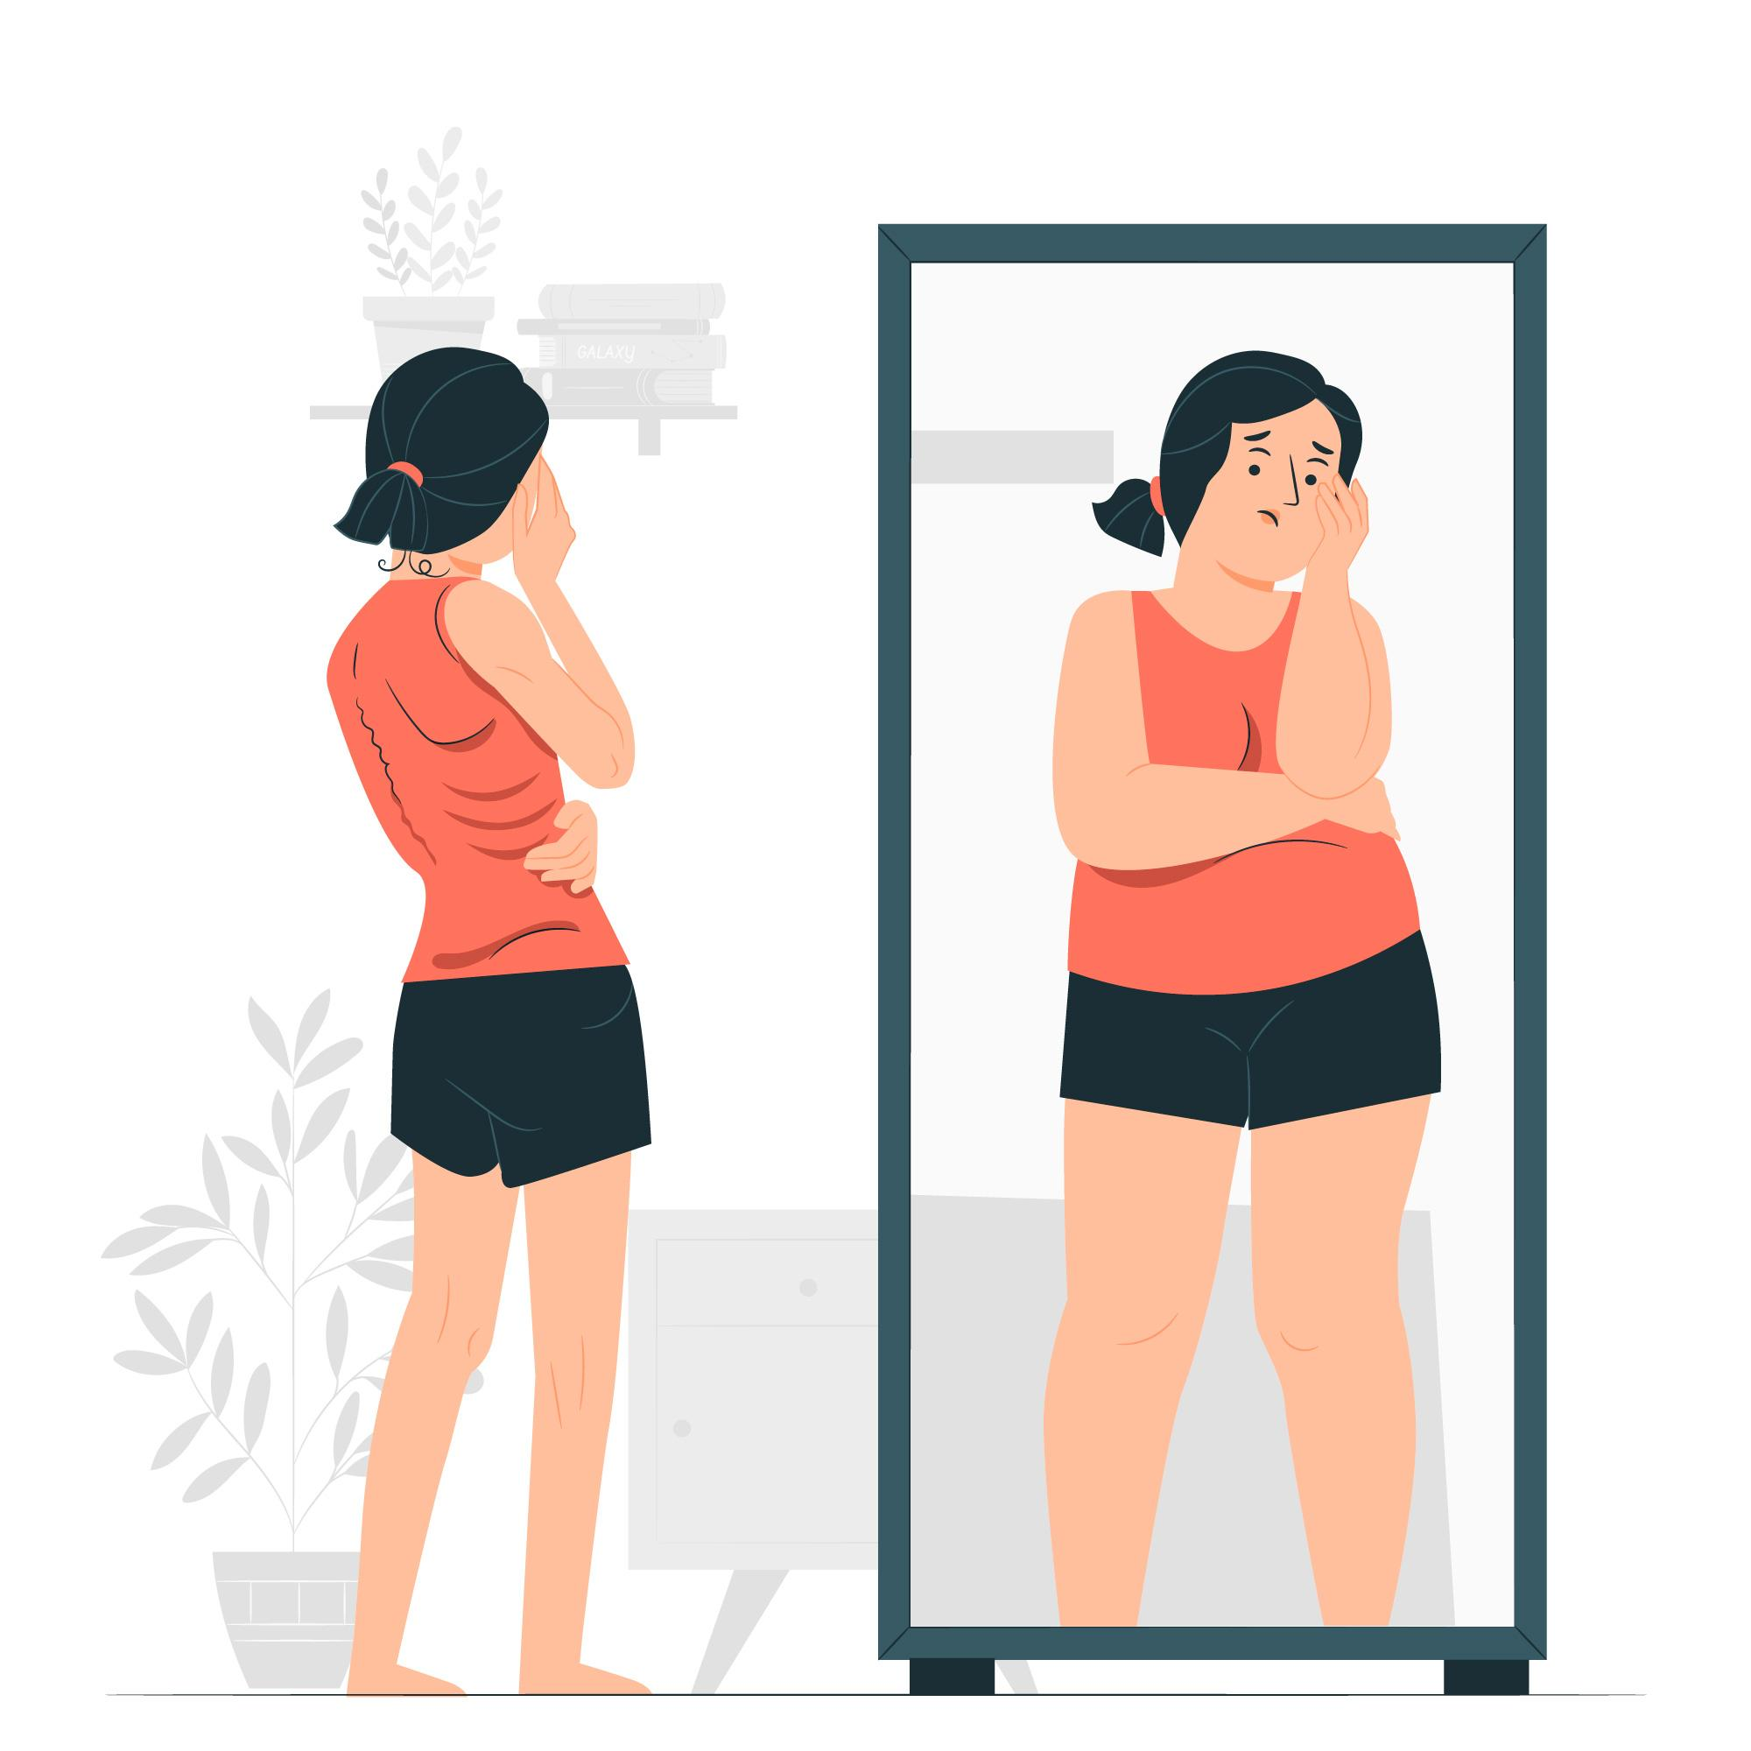
Телесна дисморфија је ментални поремећај код којег особа доживљава делове свог тела као изузетно ружне, деформисане и непривлачне.
Oсоба која пати од овог поремећаја је стално преокупирана одређеним делом свог тела.
Гаји погрешно уверење да други људи посебно примећују њену замишљену ману.
Често упоређује своје делове тела са истим деловима других људи, закључујући да је мање привлачна. Ова поређења доводе до још већег незадовољства.
Може бити у основи менталних поремећаја као што су: анорексија и булимија.

Slide 14
Примери понашања који захтевају пажњу:
Изражен страх или анксиозност детета без очигледног разлога;
Повлачење из друштва или изненадни губитак интересовања за омиљене активности;
Прекомерна нервоза, агресија или напади беса који делују необјашњиво;
Проблеми са спавањем, апетитом или концентрацијом.
Шта родитељи могу да ураде: - Посматрајте и слушајте (“Шта те мучи”); - Отворени разговори (“Видим да си данас узнемирен. Хоћеш да ми кажеш шта се догодило.”); - Професионална помоћ ако симпотоми не пролазе и постају интезивнији.
Игнорисање симптома може довести до дугорочних емоционалних проблема.

Slide 15
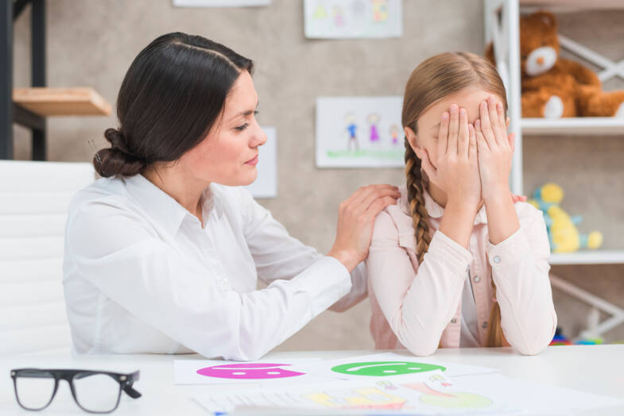
Како помоћи детету:
Помозите му да прихвати и воли самог себе - личним примером, изградњом самопоуздања кроз реалну слику о себи;
Подстичите га да прича са другима о себи, да буде отворено - са вама, пријатељима, родбином;
Подстичите га да буде активно - заједничке шетње, бављење спортом;
Подстичите дете да учи нове вештине;
Подржавајте те га да буде у контакту са пријатељима и да се дружи - организујте дружење у вашој кући;
Подстичите дететову креативност;
Научите дете да се опушта - слушање музике, спорт, шетња,...;
Учите га да помаже другима - помагање усрећује;
Тражите помоћ ако вам је потребна за вас и ваше дете!

Slide 16
Списак државих институција којима се можете обратити ако вам је потребна помоћ стручњака:
Дом здравља “Сурчин” (развојном саветовалишту или педијатру ради добијања упута за друге институције)
Завод за психофизиолошке поремећаје и говорну патологију “Проф. др Цветко Брајовић” – улица Краља Милутина 52,
Институт за ментално здравље – улица Палмотићева 37,
Клиника за неурологију и психијатрију за децу и омладину – улица др Суботића старијег 6а.
ХВАЛА НА ПАЖЊИ.

